Slide 1
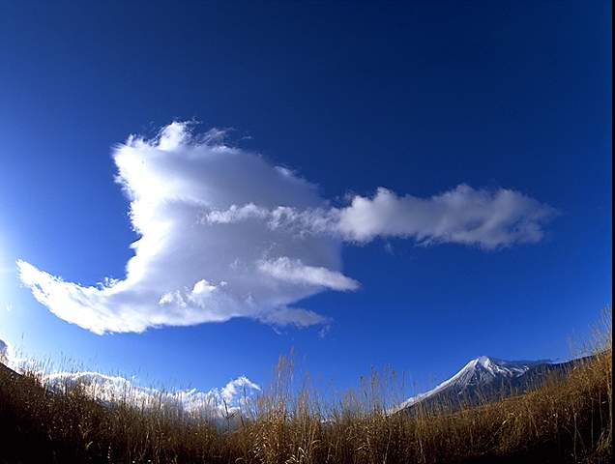
军神
.

Slide 2

“了不起！你是一个真正的男子汉，一块会说话的钢板！你 是一位军神！”
.

Slide 3
1916年的一天，一位头缠绷带的年轻人走进了重庆城里一家德国人开的诊所。他对诊所的主人——著名的外科医生沃克先生说：“我的眼睛被土匪打伤了，请您给治治。沃克医生查看了他的伤势，冷冷地问：“你叫什么名字？”“刘大川。”“干什么的？”“邮局职员。”“不，你是军人！”沃克医生有些不悦地说，“我当过军医，这么重的伤势，只有军人才能如此镇定。”
冷冷
不悦
.

Slide 4
要动手术了，可年轻人却坚决不愿意使用麻醉药。他恳切地对医生说：“眼睛离脑子太近，我担心使用麻醉药会损伤脑神经。”沃克医生愣住了：“你，你能忍受得了吗？”年轻人平静地说：“能。”
恳
切
.

Slide 5
年轻人一声不吭，双手紧紧抓住身下的白色床单，汗如雨下。手术结束，崭新的床单竟被抓破了。
.

Slide 6
手术中，一向镇定的沃克医生，这次却双手微微颤抖。他对年轻人说：“你要是挺不住，可以叫出声来。”
微微颤
抖
年轻人一声不吭，双手紧紧抓住身下的白色床单，汗如雨下。手术结束，崭新的床单竟被抓破了。
.

Slide 7
沃克医生不禁失声喊道：“了不起！你是一个真正的男子汉，一块会说话的钢板！你 是一位军神！”
不禁失声喊道
.

Slide 8
不悦 愣住 微微颤抖
吓了一跳 不禁失声喊道
恳切 平静 一声不吭
紧紧抓住 汗如雨下
.

